Slide 1



EVALUACIONES DE SELECCIÓN (ILE – TICS)
INSTRUCTIVO

Slide 2

Desde la página web de la universidad, en la sección de «Portales» (http://www.unisimon.edu.co/portales/administrativos), ingrese su usuario y contraseña, y presione el botón «Acceder»

Slide 3
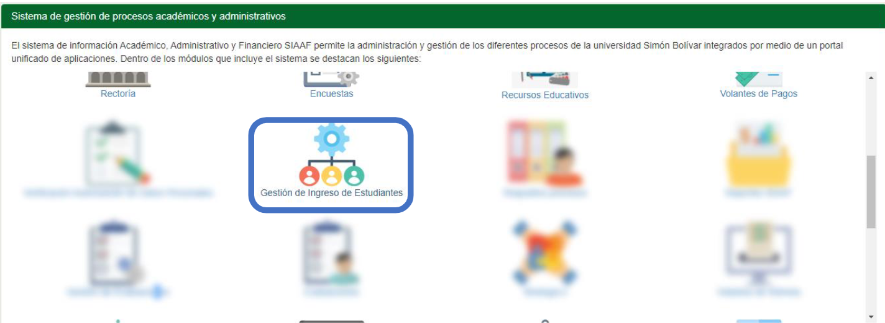
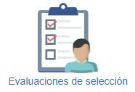
Luego seleccione «Evaluaciones de selección»

Slide 4

OFERTAS

Slide 5
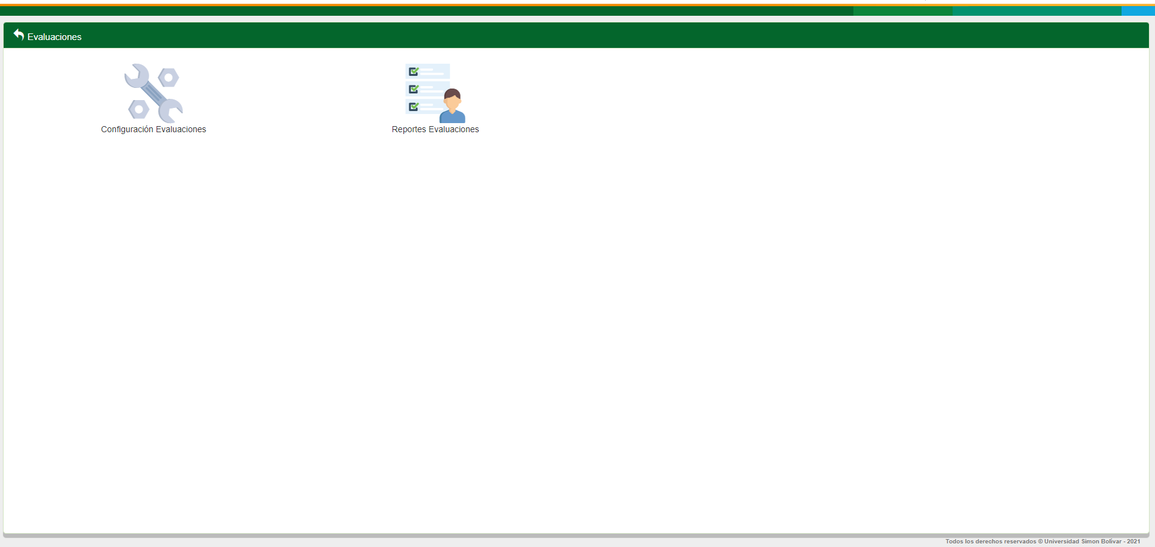
Seleccione «Configuración Evaluaciones»

Slide 6
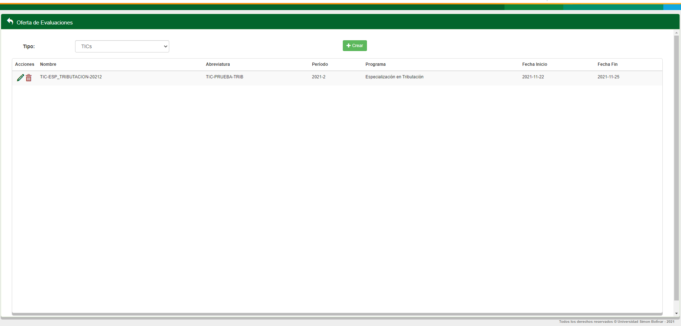
Según su asignación, seleccione el tipo de prueba que va a crear, modificar o eliminar «Configuración Evaluaciones»

Slide 7
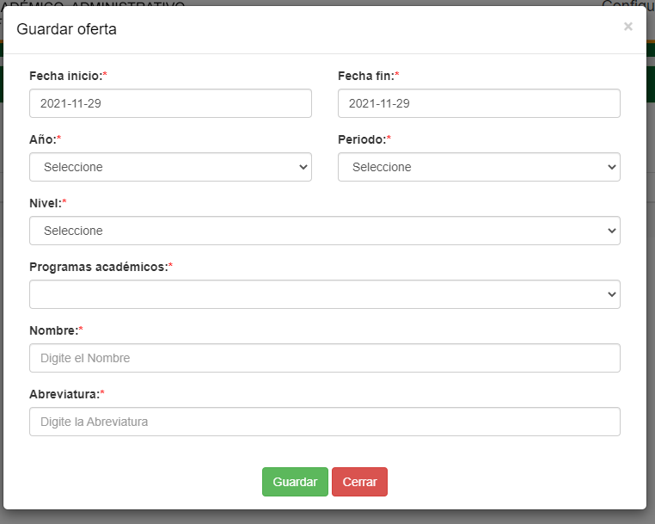
Para crear una oferta, luego de seleccionar el tipo de prueba, seleccione el botón «Crear». Se abrirá una formulario para diligenciar los datos de creación. Para finalizar, seleccione el botón «Guardar».

Slide 8
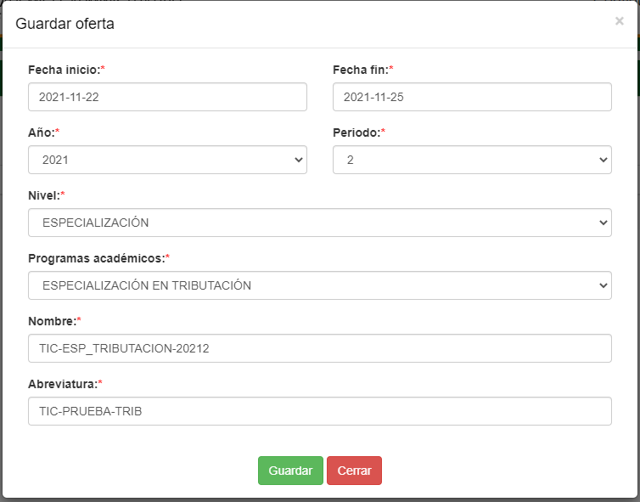
Para modificar una oferta, luego de seleccionar el tipo de prueba, seleccione el botón «Editar» de la oferta que desea modificar. Se abrirá un formulario con los datos de la oferta, luego de modificar los campos necesarios, seleccione el botón «Guardar».

Slide 9
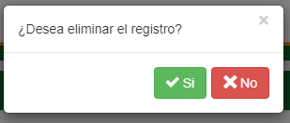
Para eliminar una oferta, luego de seleccionar el tipo de prueba, seleccione el botón «Eliminar» de la oferta que desea borrar. Se abrirá una ventana de confirmación, para eliminar, seleccione el botón «Si».

Slide 10
REPORTES

Slide 11
Seleccione «Reportes Evaluaciones»

Slide 12
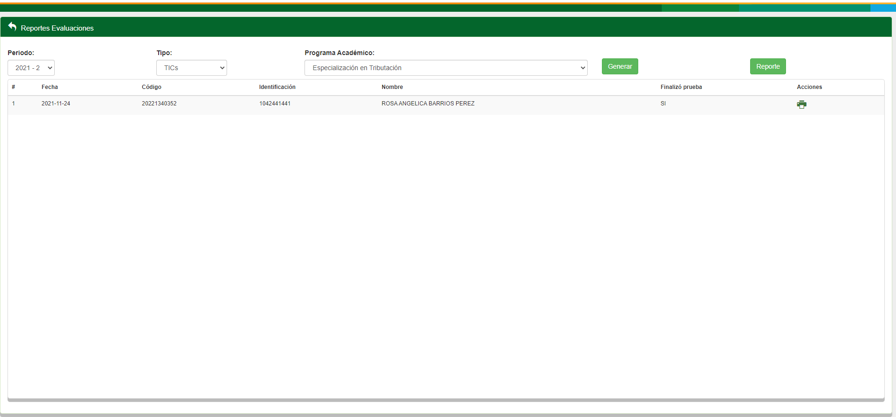
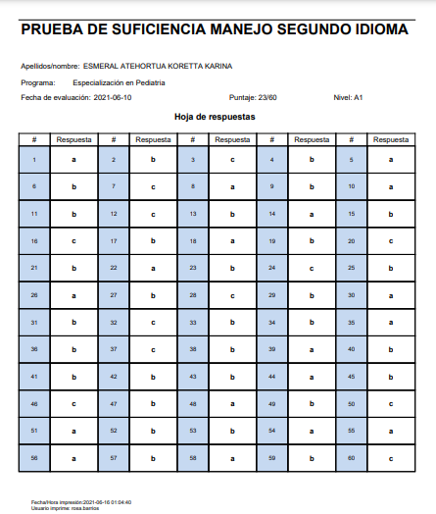

Para generar el informe de las pruebas ya realizadas, seleccione el periodo académico, tipo de prueba y programa académico. Seleccione el botón «Generar» para visualizar los resultados y el botón «Reporte» para descartar los resultados en un archivo de Excel.
En la columna acciones podrá descargar los resultados de la prueba en caso de que el aspirante finalice la prueba correctamente.
Si el aspirante no pudo finalizar la prueba, podrá reiniciar la prueba, para que la realice nuevamente.

